Slide 2
শিক্ষক পরিচিতি
মোঃ রফিকুল ইসলাম
সহকারী শিক্ষক
নায়াপাড়া সরকারি প্রাথমিক বিদ্যালয়
চৌহালী-সিরাজগঞ্জ

Slide 3
পাঠ পরিচিতি
বিষয়ঃ বিজ্ঞান
শ্রেনিঃ পঞ্চম
পাঠঃ আমাদের জীবনে তথ্য
পাঠ্যাংশঃ ইন্টারনেট ব্যবহারের মাধ্যমে তথ্য সংগ্রহ ।
সময়ঃ ৪০ মিনিট

Slide 4
শিখনফল
এ পাঠ শেষে শিক্ষার্থীরা - - -
১1.2,1 ইন্টারনেট ব্যবহার করে তথ্য সংগ্রহ করতে পারবে ও সংগৃহীত তথ্য শ্রেনিতে উপস্থাপন করতে পারবে।
১১.২.২ সংগৃহীত তথ্য সংরক্ষণের উপায় বলতে পারবে।

Slide 5
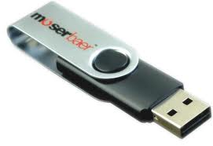
পেনড্রাইভ

Slide 6
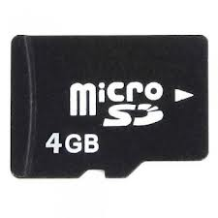
মেমরি কার্ড

Slide 7
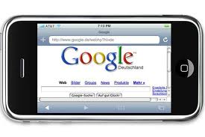
মোবাইল

Slide 8
ডিভিডি ডিস্ক

Slide 9
পাঠ উপস্থাপন

Slide 10
ইন্টারনেট ব্যবহারের মাধ্যম ও তথ্য সংগ্রহ
গুগল সার্চ ইঞ্জিন
মোবাইল সেট
মোবাইলে ইন্টারনেট

Slide 11
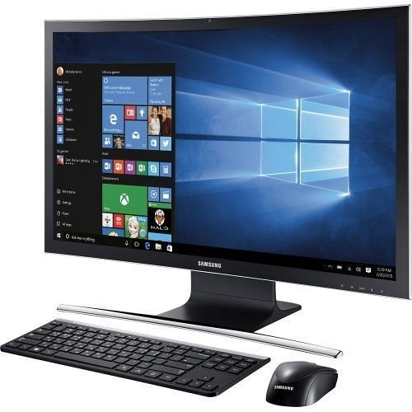
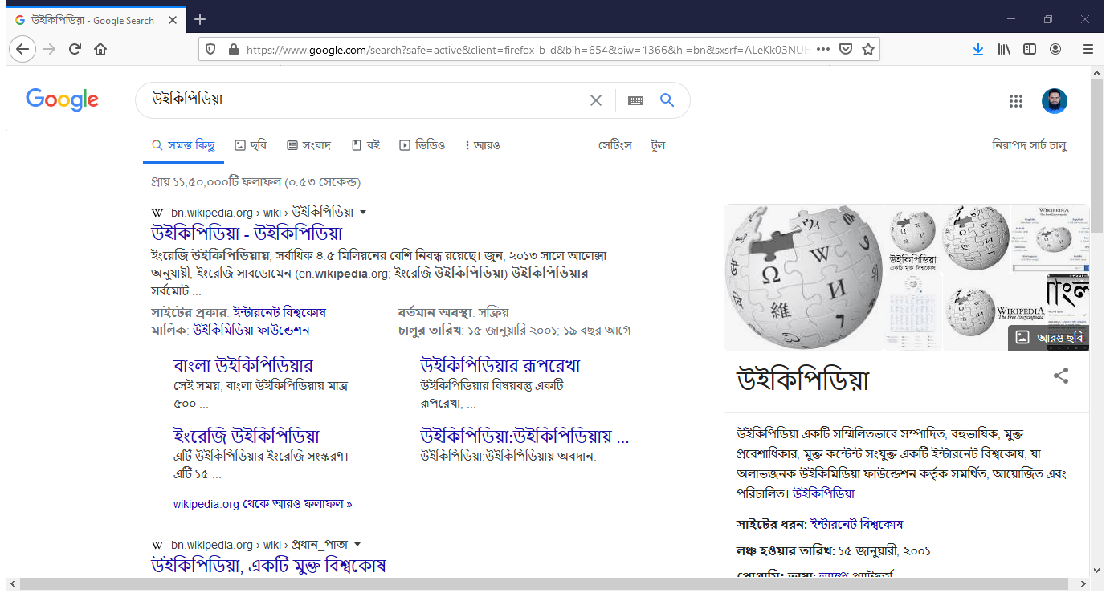
ইন্টারনেট ব্যবহারের মাধ্যম ও তথ্য সংগ্রহ
কম্পিউটার

Slide 12
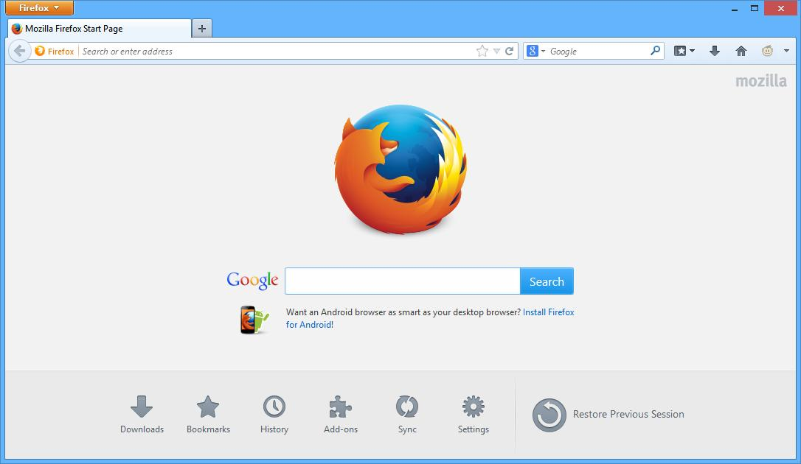
ব্রাউজার ফায়ারফক্স

Slide 13
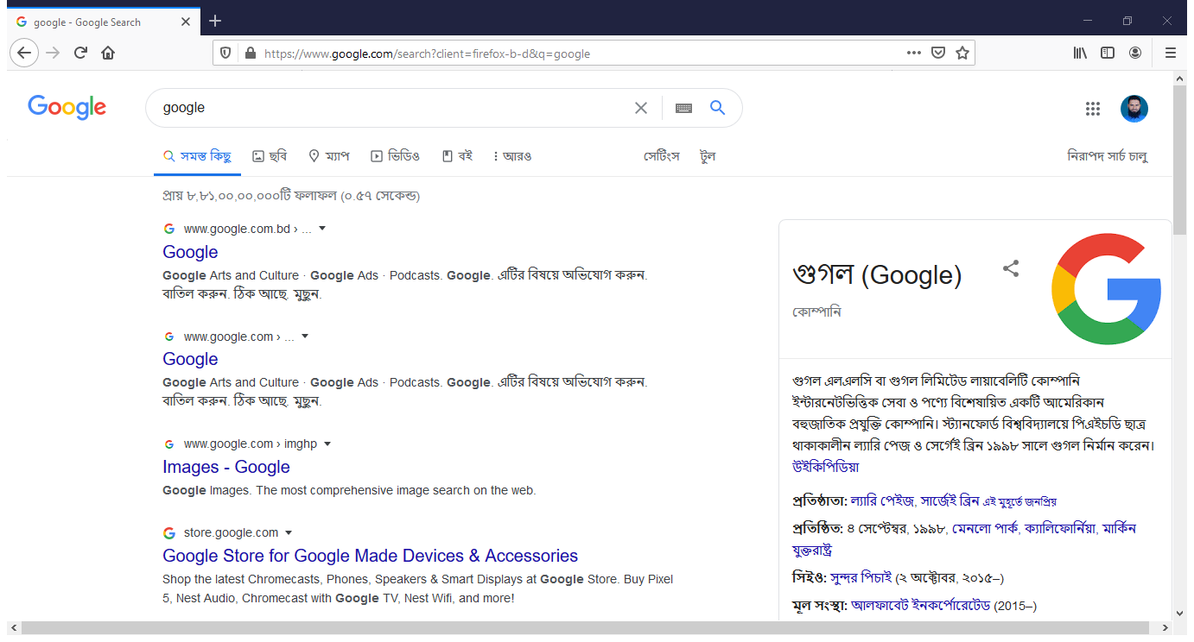
সার্চ পরবর্তী বিভিন্ন সাইট সম্বলিত পেইজ

Slide 14
গুগল থেকে সার্চ করে পাওয়া ছবি
ইন্টারনেটে পাওয়া আবহাওয়ার ছবি

Slide 15
মূল্যায়ন
ইন্টারনেট ব্যবহার করে কীভাবে তথ্য সংগ্রহ করতে হয়?

Slide 16
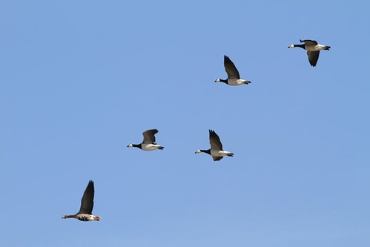
ধন্যবাদ

